Slide 1
VAN FINANCIEREN NAAR AGENDEREN
Louise van der Heijden
Programma Directeur

Slide 2
Facilitator
Onderwijs, overheid,
bedrijfsleven en maatschappij
Praktijkgericht onderzoek

Slide 3
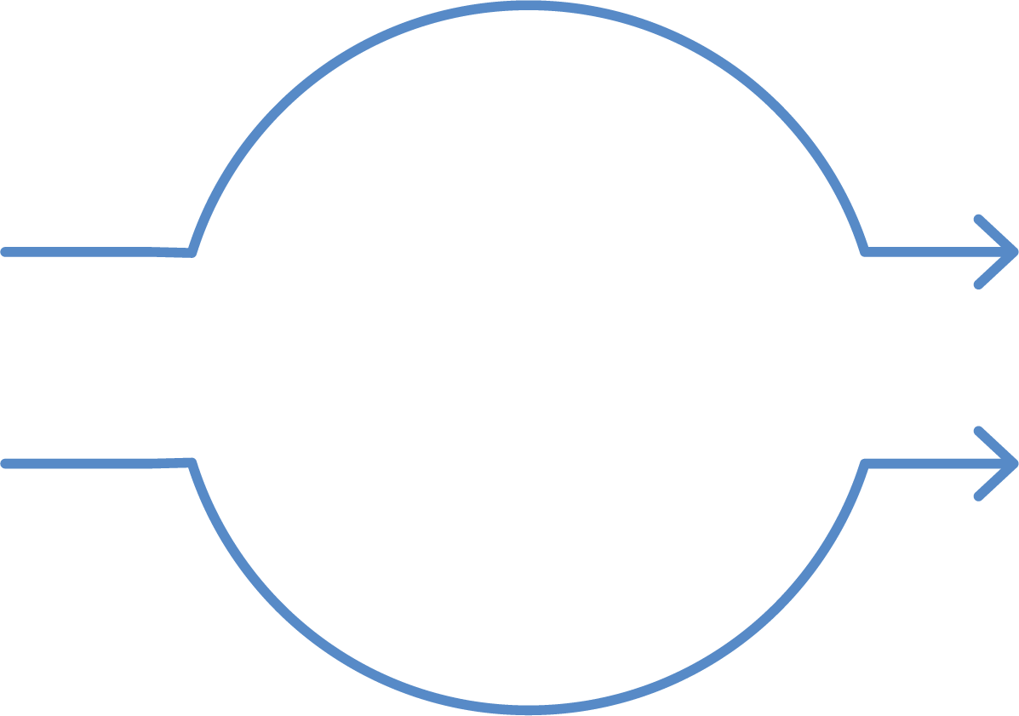
Lectoren en onderzoekers
Markt

Slide 4
Delta Platform is actief in alle landschapstypen van de delta en realiseert living labs om de gebieds-specifieke opgaven te identificeren, te adresseren en op te pakken

Slide 5
Waar doen we het voor
De kracht van water positief benutten zodat we de wereld toekomstbestendige oplossingen kunnen bieden op het gebied van waterveiligheid, waterkwaliteit en waterbeschikbaarheid.

Slide 6
Opbrengsten Delta Platform
Concrete, mondiale oplossingen voor de toekomst
Direct toepasbare kennis in de beroepspraktijk
Continue ontwikkeling van bestaande en aanstaande delta professionals

Slide 7
Ontwikkeling
Centre of Expertise Delta Technology
Delta Platform
Delta Platform Centre of Expertise Water & Climate
Rode draad:
Samen met de markt werken aan toekomstbestendige professionals,
met praktijkgericht onderzoek als sleutel

Slide 8
Centre of Expertise Delta Technology 2013-2017
HZ UAS, HVHL, HRO
Verwerven positie praktijkgericht onderzoek
Accent op projectfinanciering
Consortiavorming op niveau onderzoeksprojecten

Slide 9
Delta Platform 2017-2019
12 strategische partners uit ‘markt’, universiteiten, kennisinstituten en hogescholen
Focus op complexe deltavraagstukken
Accent op organiserend vermogen en ontwikkelcapaciteit
Start Lectorenplatform Delta en Water Technologie

Slide 10
Delta Platform, Centre of Expertise Water & Climate 2020-
HBO en Praktijkgericht onderzoek als vertrekpunt
Focus op water-gerelateerde missies binnen thema Landbouw, Water en Voedsel
Sterke verbinding met groeiend Lectorenplatform Delta – en Water Technologie
Uitbouw rol HBO-vertegenwoordiger

Slide 11
Missies binnen het thema Landbouw, Water en Voedsel
A
Kringloop
landbouw
B
Klimaat neutrale landbouw en voedsel productie
C
Klimaat
bestendig landelijk en stedelijk gebied
D
Gewaardeerd gezond en veilig voedsel
E
Duurzame Noordzee, oceanen en binnenwateren
F
Nederland is en blijft de best beschermde delta ter wereld, ook na 2100
Wadden
Rotterdam
IJsselmeer
Veenweidegebied het Groene Hart
Lectorenplatform
Veenweidegebied Friesland
Zuid Westelijke Delta
Veenweidegebied Beekdaelen
Maasheggen

Slide 12
Voorbeelden agenderen/vertegenwoordigen
Water:
Call Living Labs in the Dutch Delta: hbo in elk proposal
Lid programmacommissie Delta Technologie TSW: input MMIP
HBO (HZ UAS) in Topteam Topsector Water & Maritiem
Voorbereiding Top Vlaanderen – Nederland
Ad hoc: adviescommissie RWS ZWD
HBO:
Lid Katapult: input commissie Reiner
Diverse ad hoc gremia: agenda hoger onderwijs OC&W
Lid beoordelingscommissie NWO

Slide 13
Tips
Focus op praktijkgericht onderzoek en inzet van studenten daarbinnen
Verenig en vertegenwoordig alle HBO’s op een thema/sector
Opereer nationaal
Sterk extern georiënteerd
Strategische partnerschappen
Betrekken interne en externe stakeholders op alle niveaus in de organisaties

